Slide 1
Морфофункциональное состояние тучных клеток в процессе регенерации костной ткани с применением трансплантата
Научный руководитель
Арташян Ольга Сергеевна | Сторожев Александр Анатольевич
к.б.н., с.н.с. лаборатории иммунофизиологии и иммунофармакологии ИИФ УрО РАН | Студент-магистрант 2 курса УрФУ

Slide 2
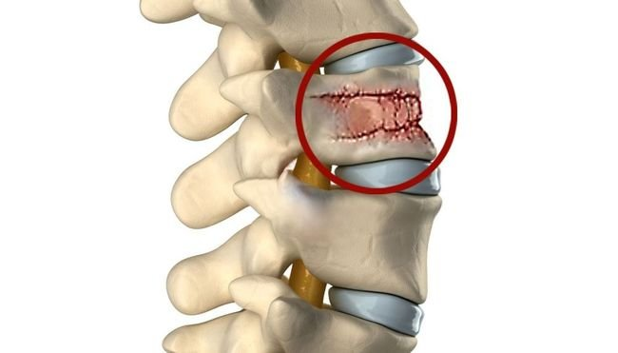
Морфофункциональное состояние тучных клеток в процессе регенерации костной ткани с применением трансплантата
Актуальность
Рисунок 1. Перелом шейного позвонка.
Источник: https://axon.ks.ua/perelom-shejnogo-otdela-pozvonochnika/

Slide 3
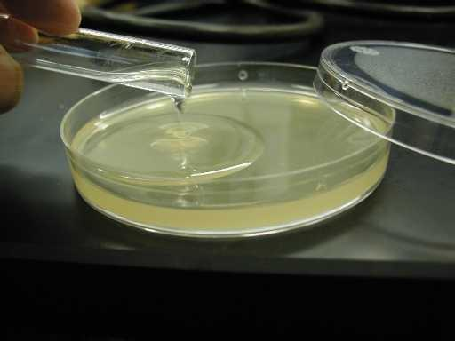
Морфофункциональное состояние тучных клеток в процессе регенерации костной ткани с применением трансплантата
Актуальность
Биосовместимость
Клеточная адгезия
Пластичность
Медленная и мало контролируемая деградация
Рисунок 2. Свойства агарозы
Источник: https://vk.cc/ckSUO4

Slide 4
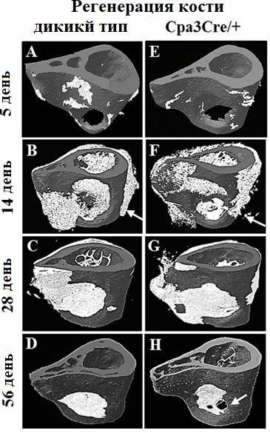
Морфофункциональное состояние тучных клеток в процессе регенерации костной ткани с применением трансплантата
Рисунок 2. Влияние дефицита тучных клеток на регенерацию костной ткани (белого цвета). Стрелками показаны неокостеневшие участки. Источник: Ramirez-GarciaLuna J. L., Chan D., Samberg R., et al. Defective bone repair in mast cell-deficient Cpa3Cre/þ mice // PloS One. – 2017. – V. 12, № 3. – e0174396.

Slide 5
Морфофункциональное состояние тучных клеток в процессе регенерации костной ткани с применением трансплантата
Цель: изучить морфофункциональное состояние тучных клеток в процессе регенерации костной ткани с применением трансплантата на основе агарозы.
Задачи:
Провести гистологический анализ зоны регенерации хвостового позвонка на месте агарозного трансплантата;
Изучить состояние микроциркуляторного русла в зоне регенерации хвостового позвонка;
Оценить количество и функциональную активность (процессы грануляции и дегрануляции) тучных клеток в зоне регенерации хвостового позвонка.

Slide 6
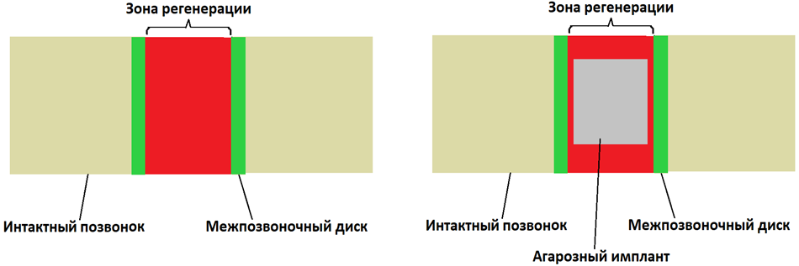
Морфофункциональное состояние тучных клеток в процессе регенерации костной ткани с применением трансплантата
Методика эксперимента
Таблица 1. Распределение крыс по группам
Выведение из эксперимента | Контроль | Опыт
3 месяца | Группа «К3», n=5 удаление 3 хвостового позвонка | Группа «А3», n=5 замена позвонка на агарозный имплант
6 месяцев | Группа «К6», n=5 удаление 3 хвостового позвонка | Группа «А6», n=5 замена позвонка на агарозный имплант
Рисунок 3. Схема операционного воздействия

Slide 7
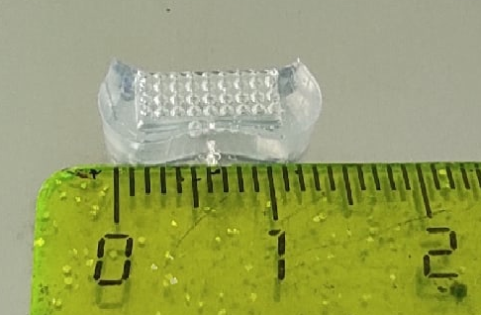
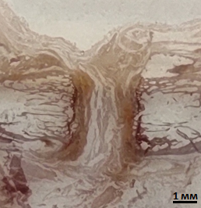
Морфофункциональное состояние тучных клеток в процессе регенерации костной ткани с применением трансплантата
Методика эксперимента
Рисунок 4. Агарозный имплант
Рисунок 5. Макрофотография зоны регенерации вместе с прилежащими интактными позвонками. Окраска основным коричневым по Шубичу

Slide 8
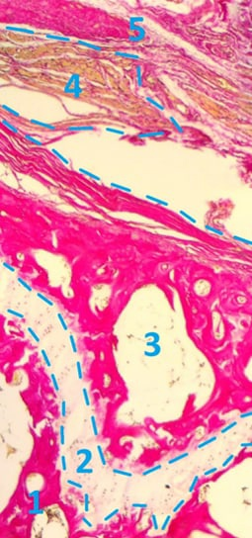
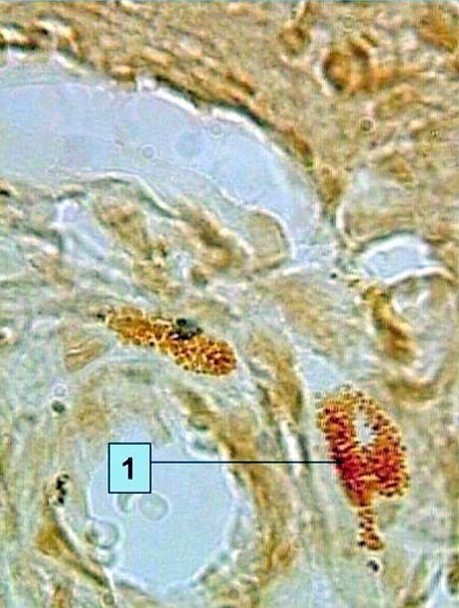
Морфофункциональное состояние тучных клеток в процессе регенерации костной ткани с применением трансплантата
Методика эксперимента
1 –костная ткань интактого позвонка,
2 – хрящевая ткань интактного позвонка,
3 – зона неоостеогенеза,
4 – мышечная ткань,
5 – соединительная ткань (коллагеновые волокна)
ТК
Рисунок 6.
Зоны регенерации. Окраска пикрофуксином
по Ван-Гизону.
Ув.х 10
Рисунок 7. Тучные клетки в сосуде новообразованной костной ткани. Окраска основным коричневым по Шубичу, ув. х 40
8

Slide 9
Морфофункциональное состояние тучных клеток в процессе регенерации костной ткани с применением трансплантата
Методика эксперимента
Синтетическая активность ТК
а,б,в,г – число клеток с разным содержанием гранул в цитоплазме
«0»
«1»
«2»
«3»
Дегрануляционная активность ТК
Д- клетки с разной степенью дегрануляции;
Н- неактивные ТК
Активно дегранулирующие
Умеренно дегранулирующие
Неактивные или слабо дегранулирующие
Рисунок 8. Типирование тучных клеток.

Slide 10
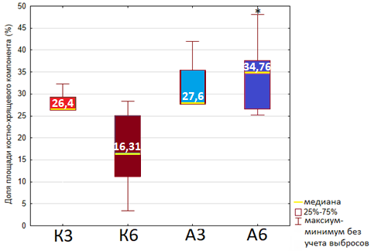
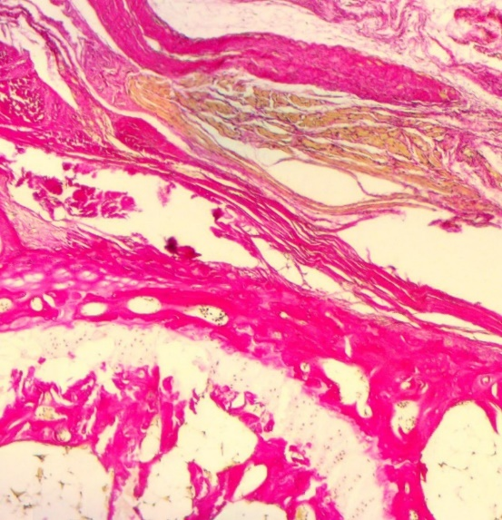
Морфофункциональное состояние тучных клеток в процессе регенерации костной ткани с применением трансплантата
Результаты
Рисунок 10. Участок новообразованной костной ткани. Окраска по Ван Гизону, ув. х 10
Рисунок 9. Доля костно-хрящевого компонента (%)
Примечание – * – статистически значимое различие (p<0,05) с группой «К6»

Slide 11
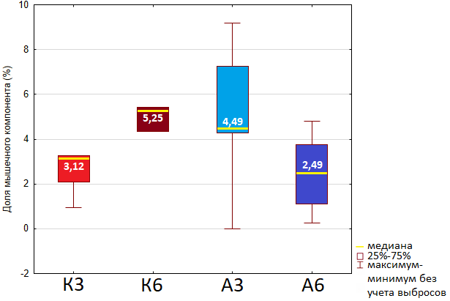
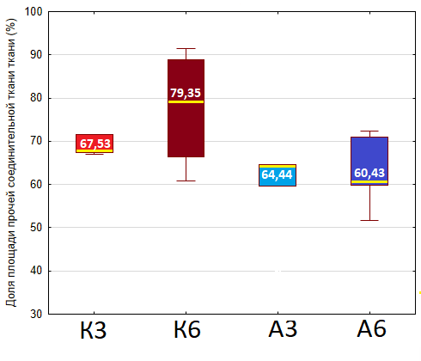
Морфофункциональное состояние тучных клеток в процессе регенерации костной ткани с применением трансплантата
Результаты
Рисунок 11. Доля мышечного компонента (%)
Рисунок 12. Доля площади соединительной ткани (%)

Slide 12
Морфофункциональное состояние тучных клеток в процессе регенерации костной ткани с применением трансплантата
Результаты
А6
А3
Рисунок 13. Соотношения тканей в разных группах

Slide 13
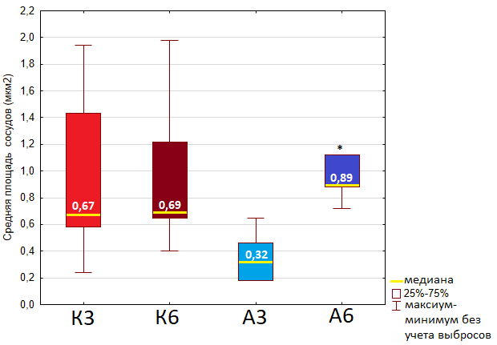
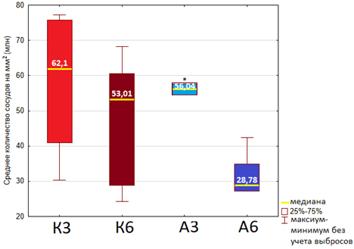
Морфофункциональное состояние тучных клеток в процессе регенерации костной ткани с применением трансплантата
Результаты
Рисунок 14. Средняя площадь сосудов (мкм²)
Примечание – * – достоверное различие (p<0,05) с группой «А3»
Рис.15. Количество сосудов (млн на мм²)
Примечание – * – достоверное различие (p<0,05) с группой «А6»

Slide 14
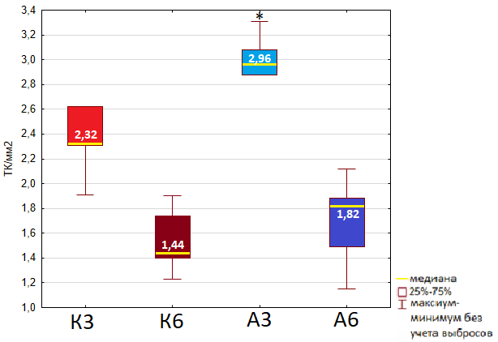
Морфофункциональное состояние тучных клеток в процессе регенерации костной ткани с применением трансплантата
Результаты
Рисунок 16. Тучные клетки в сосуде новообразованной костной ткани. Окраска основным коричневым по Шубичу, ув. х 40
Рисунок 16. Количество тучных клеток на 1 мм²
Примечание – * – достоверное различие (p<0,05) с группой «А6»

Slide 15
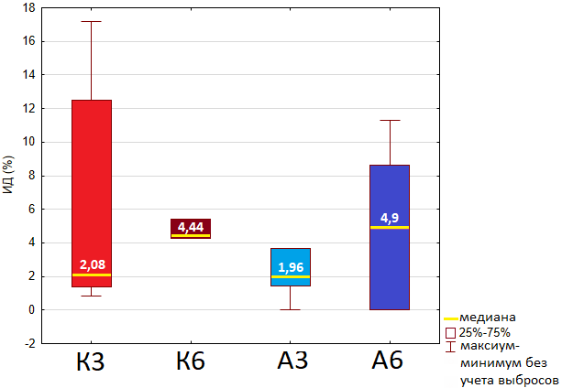
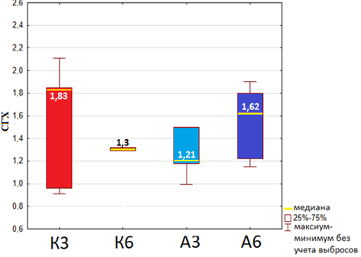
Морфофункциональное состояние тучных клеток в процессе регенерации костной ткани с применением трансплантата
Результаты
Рисунок 17. Дегрануляция ТК, ИД (%)
Рисунок 18. Синтетическая активность ТК, СГК (усл.ед.)

Slide 16
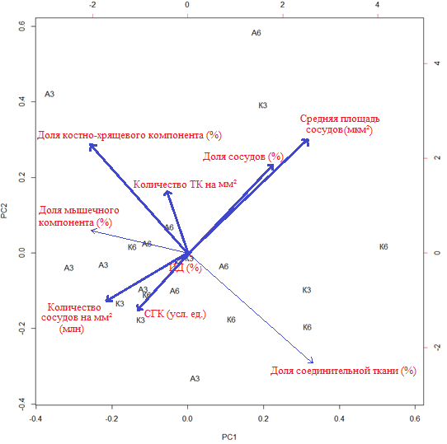
Морфофункциональное состояние тучных клеток в процессе регенерации костной ткани с применением трансплантата
Общая схема исследуемых параметров регенераторного процесса
Рисунок 19. Корреляции параметров, рассчитанные на основе метода главных компонент. Чем меньше угол между стрелками, тем больше корреляция между ними; длина стрелок демонстрирует вариабельность признака

Slide 17
Морфофункциональное состояние тучных клеток в процессе регенерации костной ткани с применением трансплантата
Выводы
Через 6 месяцев после удаления хвостового позвонка не происходит полного замещения зоны дефекта новой остеогенной тканью в экспериментальных группах; центральная зона регенерата представлена костно-хрящевыми и фиброзно-мышечными компонентами. Применение агарозного трансплантата вызывает ускоренный рост костной ткани по сравнению с контрольной группой;
Внедрение агарозного трансплантата через 3 месяца эксперимента способствует разрастанию сосудистой сети, через 6 месяцев - увеличению среднего размера кровеносных сосудов, что влечет за собой улучшение кровоснабжения в зоне регенерации;
Количество ТК зоны регенерации в экспериментальных группах максимально через три месяца после удаления хвостового позвонка, через 6 месяцев их число достоверно уменьшается, что, вероятно, свидетельствует о снижении их регуляторного вклада на течение регенераторного процесса на поздних сроках после повреждения. Агарозный трансплантат вызывает усиление миграции тучных клеток в зону регенерации, которые в свою очередь могут влиять на проницаемость кровеносных сосудов и активацию микроциркуляции в целом в зоне восстановления, что является благоприятным условием для процессов остеогенеза.

Slide 18
Морфофункциональное состояние тучных клеток в процессе регенерации костной ткани с применением трансплантата
Спасибо за внимание!

